Slide 1
Banco de Dados I Fundamentos e Introdução de Banco de Dados
Leandro C. Almeida

Slide 2

Sumário
Histórico;
Conceitos;
Sistema de arquivos X Banco de Dados;
Pessoas envolvidas com Banco de Dados (BD);
Sistema Gerenciador de Banco de Dados (SGBD);
Arquitetura de Banco de Dados;
Principais atribuições do SGBD;
Características de um SGBD;
Vantagens e Desvantagens de um SGBD.

Slide 3
Histórico Evolutivo de Banco de Dados
Evolução histórica:
Até 1960: Sistema de Arquivos (Pascal, C, etc.)
Final de 1960: Modelo Hierárquico
Exemplo: IMS (IBM)
1970 e início de 1980: Modelo de Redes
Exemplo: IDMS, DMS-II (Unisys)
Meados de 1980: Modelo Relacional (Codd)
Exemplo: DB-2, SQL-DS (IBM), Oracle, Ingres, ...
Final de 1980: Modelo Orientado a Objetos e Objeto-Relacional
Exemplo: Orion, Informix, Jasmine, Oracle, ...

Slide 4
Introdução
O grande objetivo de um sistema de BD é oferecer uma visão “abstrata” dos dados aos usuários.
Os detalhes referentes a forma como estes dados estão armazenados e mantidos não interessa aos usuários, mas a disponibilidade eficiente destes dados é que são fundamentais
Abstração
Mundo real
modelo
Representação em
computadores

Slide 5
Introdução
Muitos autores definem BD de forma diferente, porém em todas elas tem-se uma idéia de coleção ou conjunto de dados armazenados que servem ou são usados por algumas situações específicas.
Conceitos:
São um conjunto de arquivos relacionados entre si com registros sobre pessoas, lugares ou coisas.
São coleções organizadas de dados que se relacionam de forma a criar algum sentido (Informação) e dar mais eficiência durante uma pesquisa ou estudo.
São uma coleção de dados que se relacionam de modo que criem algum sentido, isto é, é uma estrutura bem organizada de dados que permite a extração de informações.

Slide 6
Introdução
Banco de dados (BD) desempenha um papel crítico em muitas áreas onde computadores são utilizados
BD está presente em muitas áreas diferentes (negócios, engenharia, educação, medicina, etc.)
Um arranjo aleatório de dados não pode ser considerado um banco de dados

Slide 7
Sistema de Arquivos X Banco de Dados
Manual
Sistema de Arquivos
}
papéis
Manipulação lenta
Espaço físico
Ineficiência
Arquivo
Simples Convencional Complexo
Banco de Dados
Dadinho
Dado
Dadão
{
Manipular
Armazenar
Recuperar
Tarefas
Computacional
SGBD

Slide 8
Introdução
Perfil de pessoas envolvidas com um Banco de Dados:
Em um pequeno banco de dados de uso pessoal uma única pessoa vai definir, construir e manipular o banco de dados
Em um grande banco de dados com muitos (ou milhões) de usuários e com restrições de acesso podem-se identificar alguns perfis de pessoas que interagem com banco de dados:
Administrador do Banco de Dados (DBA)
Projetista do Banco de Dados
Analista de Sistemas
Programador de Aplicações
Usuário Final

Slide 9
Profissionais envolvidos com BD
Administrador de Banco de Dados (DBA)
É o supervisor do banco de dados, responsável pela autorização de acesso ao banco, monitoramento e coordenação do uso. Está envolvido com os aspectos físicos do banco de dados (estruturas de armazenamento, métodos de acesso, etc).
É o profissional responsável por gerenciar, instalar, configurar, atualizar e monitorar um banco de dados ou sistemas de bancos de dados.

Slide 10
Profissionais envolvidos com BD
Projetista do Banco de Dados
São responsáveis pela identificação dos dados e a elaboração de estruturas apropriadas para armazená-los.
É responsável também por compreender os requisitos necessários aos grupos de usuários do banco de dados antes de sua implementação.
É responsável pela definição de tabelas, índices, views, constraints, triggers, stored procedures, tablespaces ou parâmetros de armazenamento e outros elementos necessários para o armazenamento, a recuperação e a deleção de objetos persistentes (dos dados no BD).

Slide 11
Profissionais envolvidos com BD
Analista de Sistemas
Determina os requisitos dos usuários e desenvolvem especificações que atendam estes requisitos.
É o profissional responsável por atuar com administração de banco de dados, desenvolver melhorias, identificar e solucionar problemas.
Ele acompanha o desenvolvimento de projetos e programação de banco de dados corporativos.
Está sob as responsabilidades de um Analista de Banco de Dados manter a segurança dos dados depositados dentro do banco conforme políticas de segurança da empresa, atuar com desenvolvimento de banco de dados, atuar com análises, acompanhar o desenvolvimento de projetos e implementação de banco de dados corporativos.

Slide 12
Profissionais envolvidos com BD
Programadores
Implementam as especificações na forma de programas elaborando toda a documentação.
Executa a manutenção dos sistemas, fazendo eventuais correções necessárias, visando atender às necessidades dos usuários.
Desenvolve trabalhos de montagem, depuração e testes de programas, executando serviços de manutenção nos programas já desenvolvidos.

Slide 13
Profissionais envolvidos com BD
Usuário (final)
Um banco de dados existe para a utilização do usuário final, onde normalmente o seu trabalho requer consultas e atualizações.
A maioria dos usuários utiliza programas voltados ao desempenho profissional, utilizando-os em seu dia-a-dia.

Slide 14
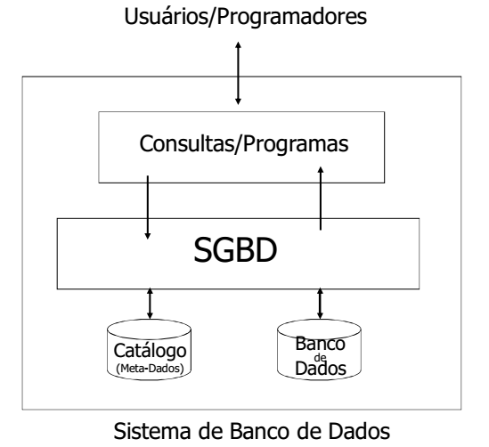
Arquitetura de Banco de Dados

Slide 15
Arquitetura de um BD (em níveis)
Descreve parte do BD por meio de estruturas mais simples que no nível conceitual, mas alguma complexidade perdura devido ao tamanho do BD.
Descreve quais dados estão armazenados de fato e as relações entre eles. Aqui o BD é descrito totalmente em termos de estruturas relativamente simples.
Descreve como os dados realmente estão armazenados, onde complexas estruturas são descritas em detalhes.
Nível Externo
Visão
Visão
Conceitual
Nível Lógico
Físico
Nível Interno

Slide 16
Sistema Gerenciador de Banco de Dados
Conceitos:
Um Sistema Gerenciador de Banco de Dados (SGBD) é uma coleção de programas que habilitam usuários a criar e manter um banco de dados.
O SGBD é um software de propósito geral, que facilita o processo de definição, construção e manipulação de um banco de dados .
+
=
SGBD
BD
BD
main()
{ scanf (‘
...
}

Slide 17
Sistema Gerenciador de Banco de Dados
Facilita as atividades de:
Definição de banco de dados envolve especificar estruturas
e tipos de dados para serem gravados no banco de dados,
com uma descrição detalhada de cada tipo de dado
Construção de um banco de dados é o processo de
consistir e gravar inicialmente dados no banco de dados
Manipulação de um banco de dados inclui funções como
consulta por dados específicos e atualização para refletir
as alterações no mundo real
usuários
PROGRAMAS
SGBD
Mundo real

Slide 18
Sistema Gerenciador de Banco de Dados
Terminologias Básicas
Campo: unidade básica de informação mínima
com significado
Registro: conjunto de campos
Arquivo: conjunto de registros
Banco de Dados (BD): conjunto de
arquivos e as formas de manipulação
registro
Código:
Nome:
Endereço: Nº:
Telefone:
Cidade: UF:
Campos

Slide 19
Sistema Gerenciador de Banco de Dados
Principais atribuições do SGBD:
BD não contém somente os dados de conteúdo armazenados, ele também armazena definições e descrições sobre a estrutura que forma o BD (metadados)
O catálogo do sistema (metadados) contém definições da estrutura de cada arquivo, o tipo e formato de armazenamento de cada item de dados, e várias restrições dos dados
Este catálogo é usado pelo SGBD e ocasionalmente por algum usuário do BD (não é específico, mas geral, atendendo as diversas necessidades de arquivos diferentes)

Slide 20
Sistema Gerenciador de Banco de Dados
Características de um “bom” SGBD:
Controle sobre a redundância
Espaço para armazenamento
Duplicação de esforços
Inconsistência na base de dados
Compartilhamento de Dados
Se diversos usuários tem aplicações integradas no BD, precisa-se de um software de controle de concorrência para a atualização do banco
Facilidade na definição da visão do usuário, especificando uma porção do BD que tem interesse particular de um grupo de usuários

Slide 21
Sistema Gerenciador de Banco de Dados
Características de um “bom” SGBD(cont.):
Restrição de acesso não autorizado
Possui um sistema de segurança garantindo o acesso específico a cada usuário (personalizado para grupos ou individual)
Segurança no acesso ao BD
Permissão de operação no BD
Proteção de contas pessoais (ou grupo) por senhas
Constante preocupação do DBA e identificação dos perfis elaborados pelo Analista e o Projetista
➔ Segurança no uso do próprio SGBD como nas criações de novas contas

Slide 22
Sistema Gerenciador de Banco de Dados
Características de um “bom” SGBD (cont.):
Fornecimento de múltiplas interfaces
Diversos níveis de conhecimento entre os usuários, onde o BD deve oferecer vários tipos de acesso aos dados
Linguagem para consulta de usuários casuais
Linguagem de programação para o programador de aplicações
Formulários e menus para acesso de outros usuários

Slide 23
Sistema Gerenciador de Banco de Dados
Características de um “bom” SGBD (cont.):
Forçar restrições de integridade
➔ São regras associadas aos dados:
Identificação do tipo de dado (mais simples restrição)
Unicidade de um dado
Impossibilidade do dado não ser informado (ser nulo)
Relacionamento entre os dados armazenados
Dificultar o erro, mas ele ainda pode acontecer
Alguns SGBD facilitam a definição de novos tipos de dados em adição aos tipos básicos (ou escalares)
Sistema de Backup e Recovery
Facilidade e controle do BD no caso de falha do hardware ou do software chegando a fazer uma recuperação da situação anteriormente encontrada

Slide 24
Sistema Gerenciador de Banco de Dados
Vantagens adicionais na abordagem de BD:
Desenvolvimento de padrões – permite ao DBA definir e forçar padrões (nomes,formatos,terminologias,etc) facilitando a comunicação e cooperação entre os setores, projetos e usuários dentro da organização;
Flexibilidade – algumas alterações na estrutura do BD não afetam “muito” os programas de aplicações existentes;
Tempo de desenvolvimento reduzido – projetar e implementar uma nova aplicação é mais rápido em um BD existente do que se ele não existisse ou fosse feito sobre a abordagem tradicional de arquivos;
Disponibilidade de informação atualizada – torna o BD disponível para todos os usuários (que tenham permissão de acesso) devido ao controle de concorrência e recuperação do SGBD.

Slide 25
Sistema Gerenciador de Banco de Dados
Quando não usar um SGBD:
Apresentar um custo desnecessário a abordagem tradicional de arquivos;
Alto investimento inicial com software e hardware;
Aplicações de tempo real com um overhead de segurança, controle de concorrência, recuperação e funções de integridade;
BD simples com aplicações bem definidas, não se esperando muitas alterações;
Os múltiplos acessos não são necessários.

Slide 26
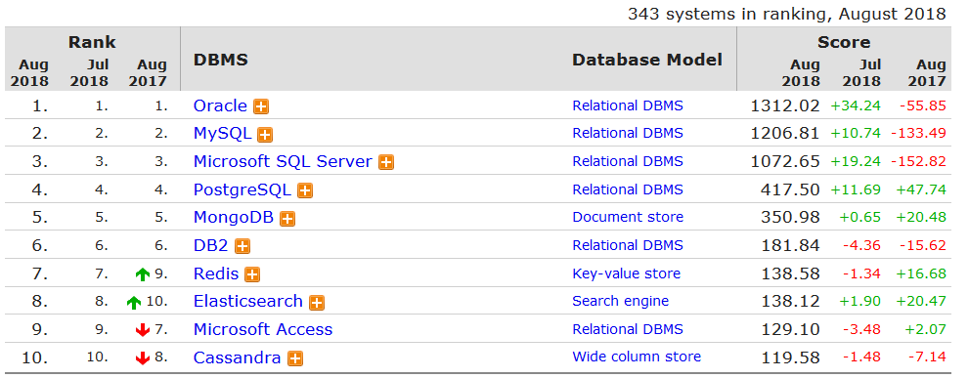
Sistema Gerenciador de Banco de Dados
Ranking dos 10 melhores SGBD’s no mercado:
Fonte: https://db-engines.com/en/ranking

Slide 27
Referências
ELMASRI, Ramez; NAVATHE, Shamkant B.. Sistemas de banco de dados: fundamentos e aplicações. 4ª Ed., Rio de Janeiro: LTC, 2005.
KORTH, H. F.; SILBERSCHARTZ, A.; SUDARSHAN, S. Sistemas de Banco de Dados. 3ª Edição : São Paulo, 1999.

